Slide 1

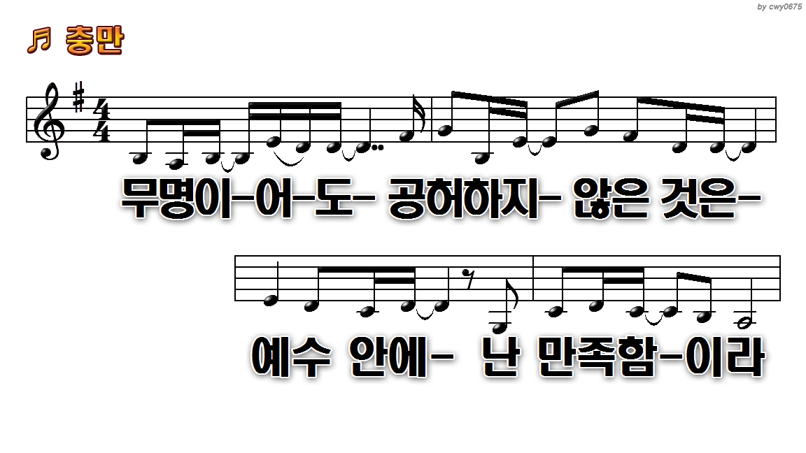
1.무명이어도 공허하지 않은
3.고난 중에도 견뎌낼 수 있는
7.내 몸이 약해도 낙심하지 않는
11.난 예수로 예수로 예수로

Slide 2
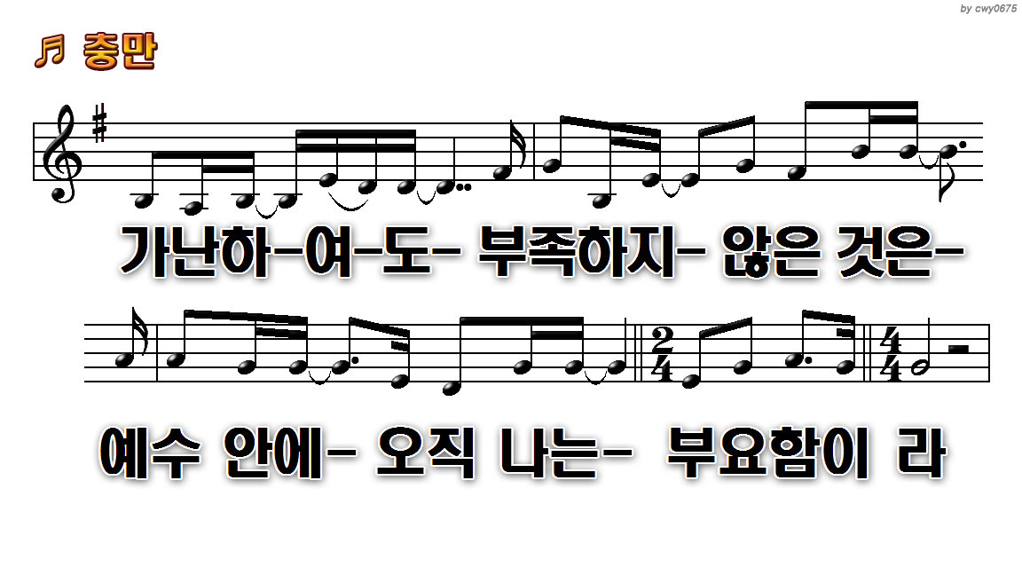
1.무명이어도 공허하지 않은
3.고난 중에도 견뎌낼 수 있는
7.내 몸이 약해도 낙심하지 않는
11.난 예수로 예수로 예수로

Slide 3
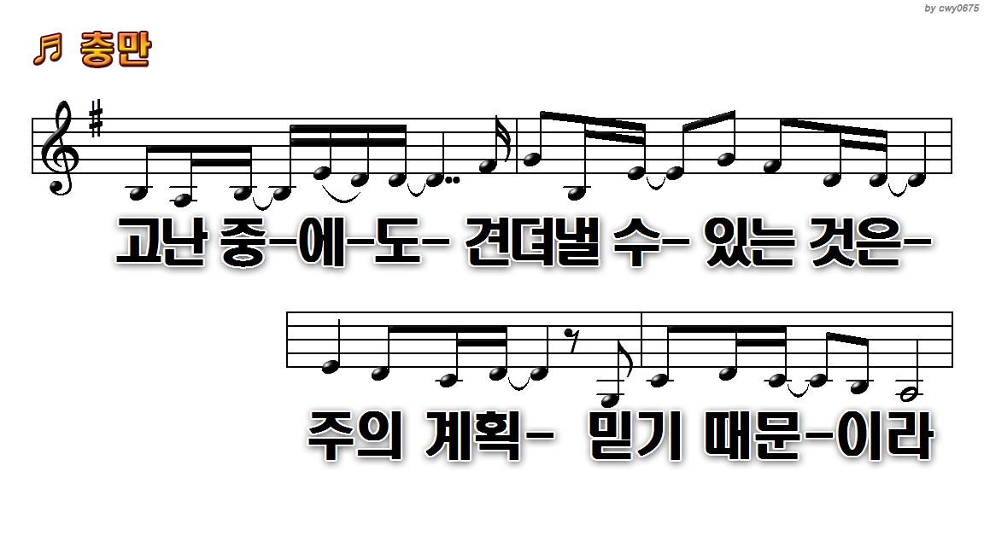
1.무명이어도 공허하지 않은
3.고난 중에도 견뎌낼 수 있는
7.내 몸이 약해도 낙심하지 않는
11.난 예수로 예수로 예수로

Slide 4
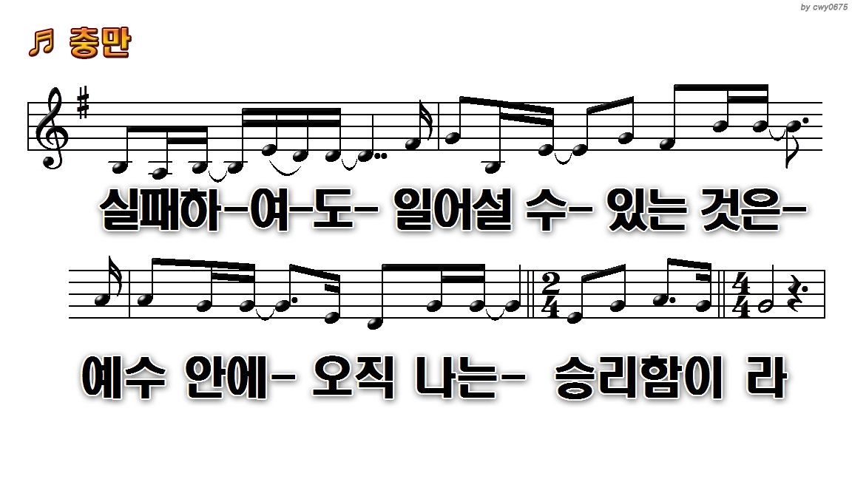
1.무명이어도 공허하지 않은
3.고난 중에도 견뎌낼 수 있는
7.내 몸이 약해도 낙심하지 않는
11.난 예수로 예수로 예수로

Slide 5
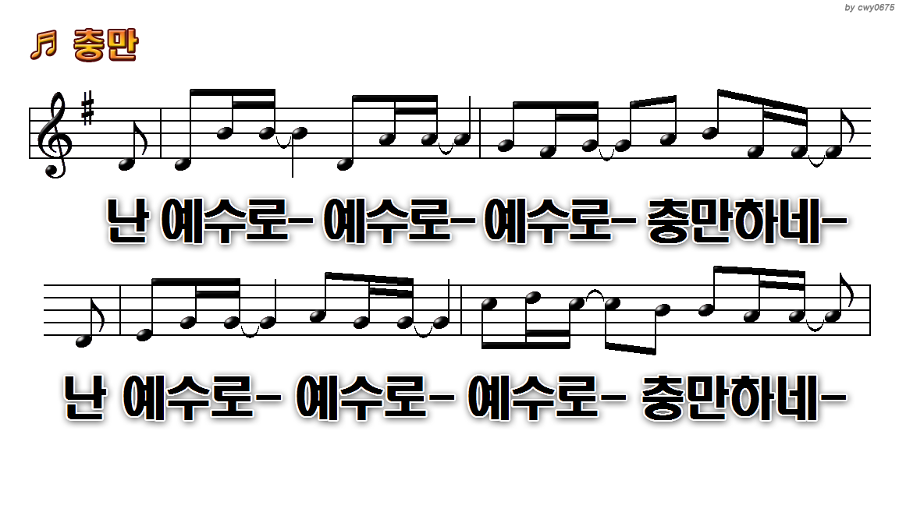
1.무명이어도 공허하지 않은
3.고난 중에도 견뎌낼 수 있는
7.내 몸이 약해도 낙심하지 않는
11.난 예수로 예수로 예수로

Slide 6
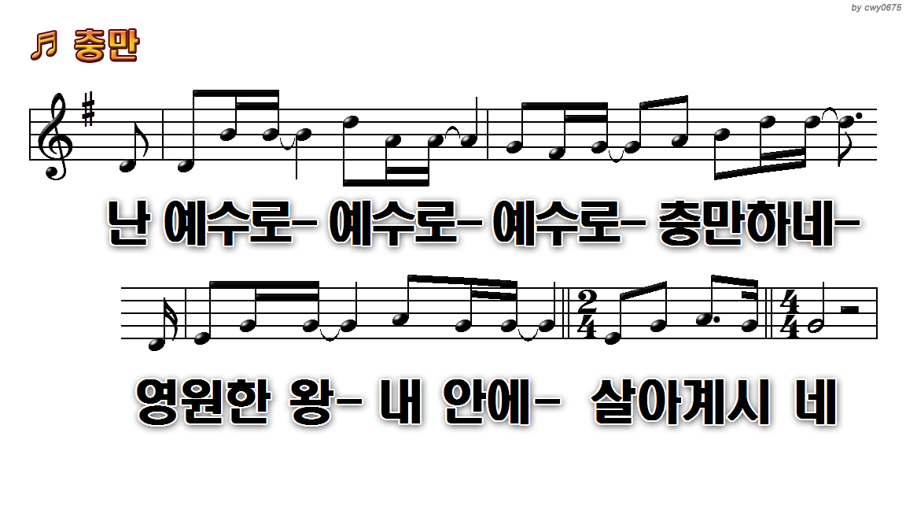
1.무명이어도 공허하지 않은
3.고난 중에도 견뎌낼 수 있는
7.내 몸이 약해도 낙심하지 않는
11.난 예수로 예수로 예수로

Slide 7
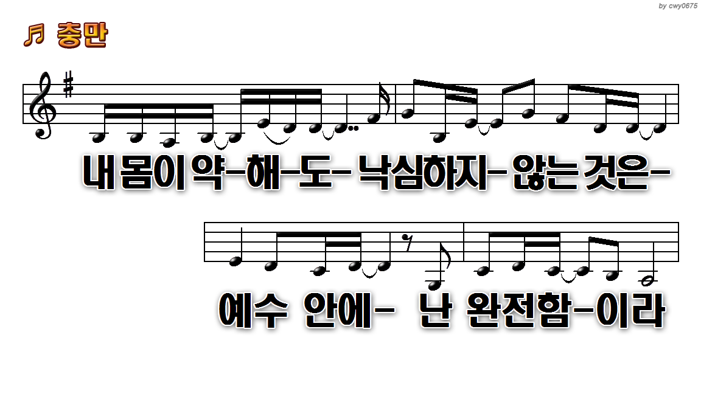
1.무명이어도 공허하지 않은
3.고난 중에도 견뎌낼 수 있는
7.내 몸이 약해도 낙심하지 않는
11.난 예수로 예수로 예수로

Slide 8
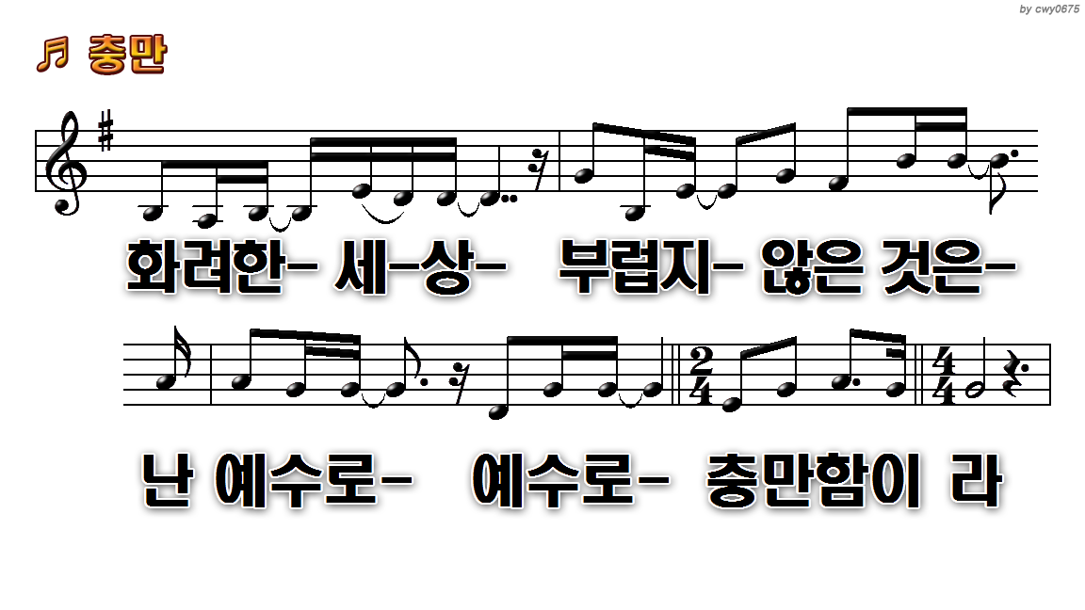
1.무명이어도 공허하지 않은
3.고난 중에도 견뎌낼 수 있는
7.내 몸이 약해도 낙심하지 않는
11.난 예수로 예수로 예수로

Slide 9
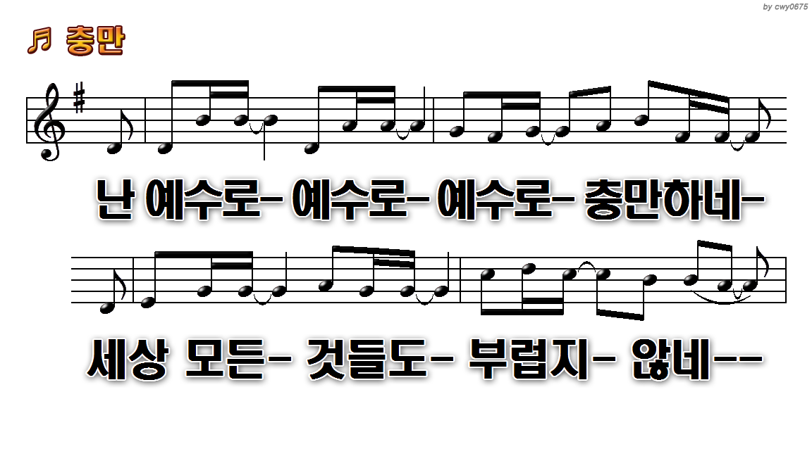
1.무명이어도 공허하지 않은
3.고난 중에도 견뎌낼 수 있는
7.내 몸이 약해도 낙심하지 않는
11.난 예수로 예수로 예수로

Slide 10
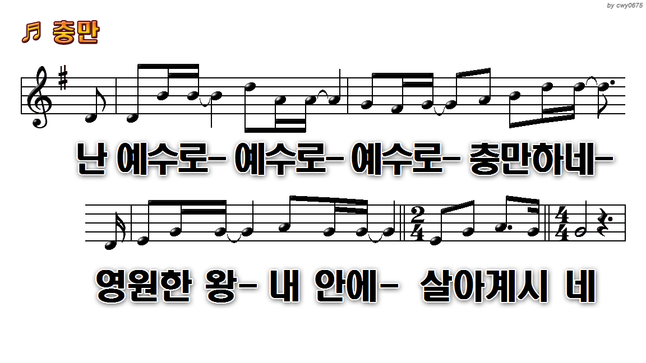
1.무명이어도 공허하지 않은
3.고난 중에도 견뎌낼 수 있는
7.내 몸이 약해도 낙심하지 않는
11.난 예수로 예수로 예수로

Slide 11

1.무명이어도 공허하지 않은
3.고난 중에도 견뎌낼 수 있는
7.내 몸이 약해도 낙심하지 않는
11.난 예수로 예수로 예수로

Slide 12
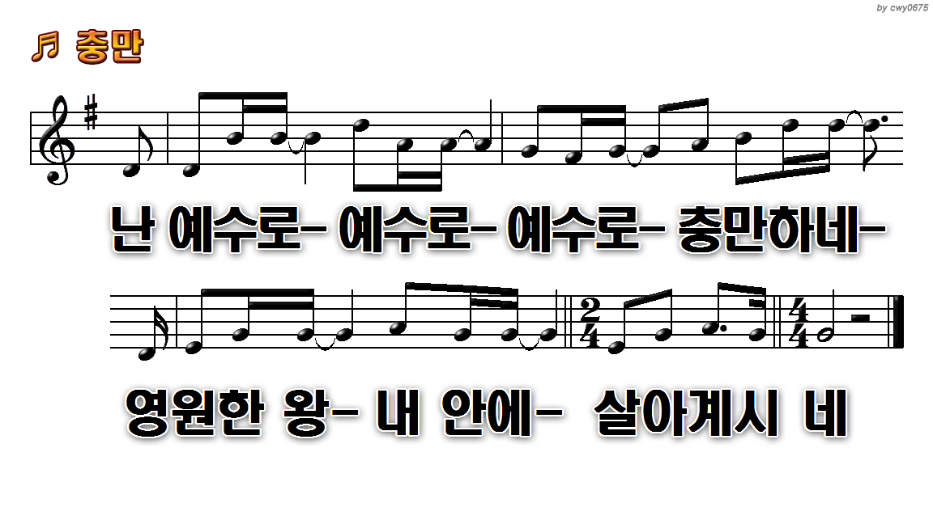
1.무명이어도 공허하지 않은
3.고난 중에도 견뎌낼 수 있는
7.내 몸이 약해도 낙심하지 않는
11.난 예수로 예수로 예수로

